Slide 1
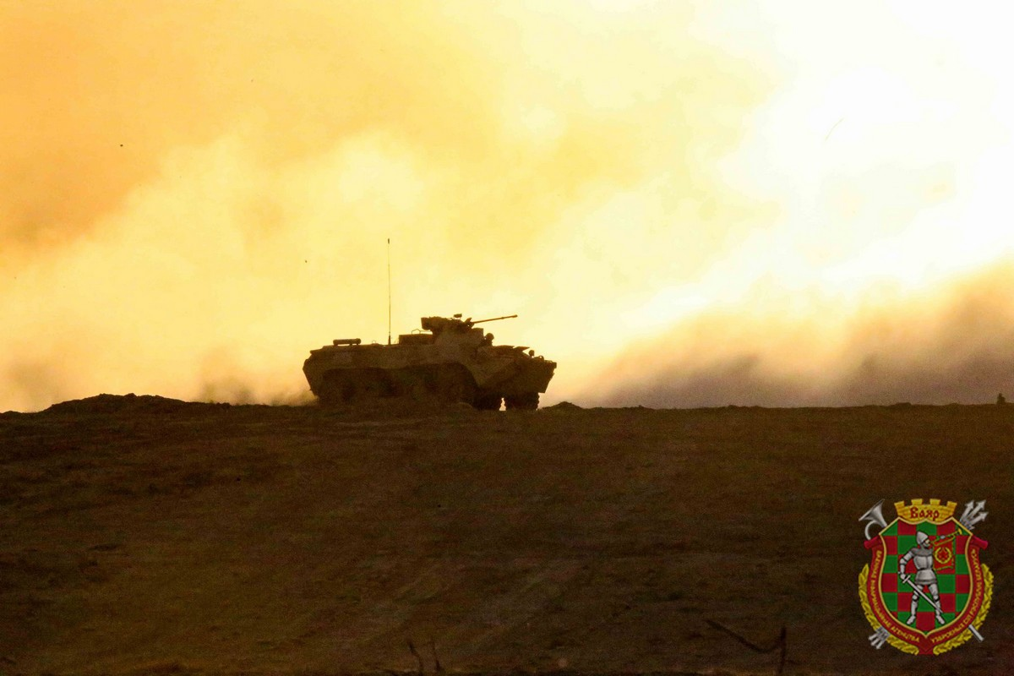
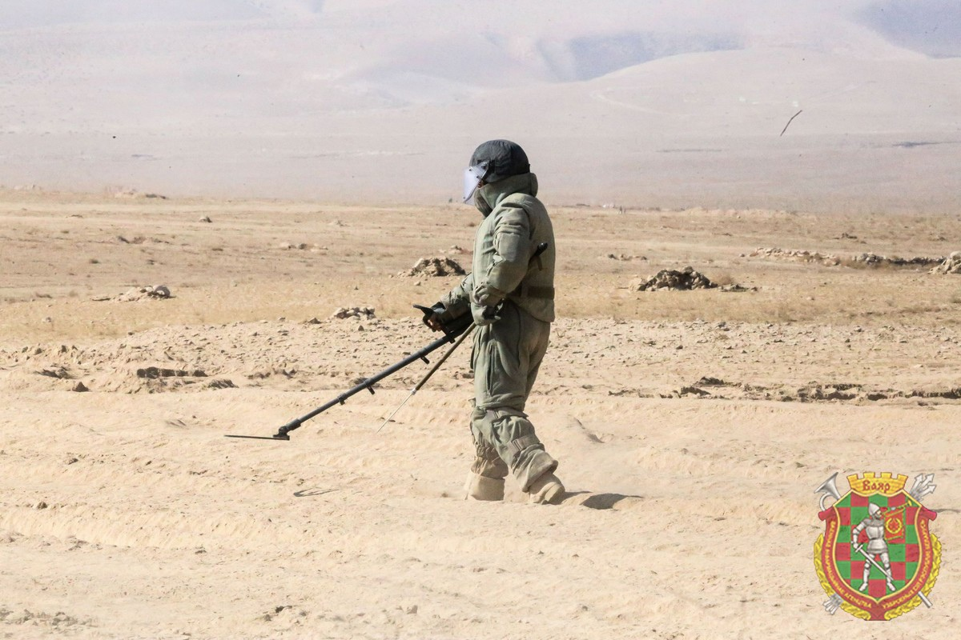

ОБЕСПЕЧЕНИЕ ВОЕННОЙ БЕЗОПАСНОСТИ –
ВАЖНЕЙШИЙ ФАКТОР РАЗВИТИЯ
РЕСПУБЛИКИ БЕЛАРУСЬ
В СОВРЕМЕННЫХ УСЛОВИЯХ
(к 105-летию Вооруженных Сил
Республики Беларусь)

Slide 2
«Мы не можем исключать, что против нашей страны может быть развернута агрессия. По крайней мере, такую готовность со стороны наших соседей мы видим. Знаем, кто подталкивает в спину… этих самых соседей для того, чтобы они создавали напряженность на наших границах».
Глава государства А. Г. Лукашенко 22 декабря 2022 г.
на совещании об итогах проверки силового блока страны.

Slide 3
Основные тенденции, свидетельствующие о наличии прямых вызовов военной безопасности Республики Беларусь
Усиление военной активности США и Североатлантического союза на восточноевропейском направлении.
Беспрецедентная поддержка США и коллективным Западом Украины.
Наращивание антибелорусской информационной кампании.
Попытки реализации силового сценария смены власти в Беларуси под общим названием «план Перамога».

Slide 4

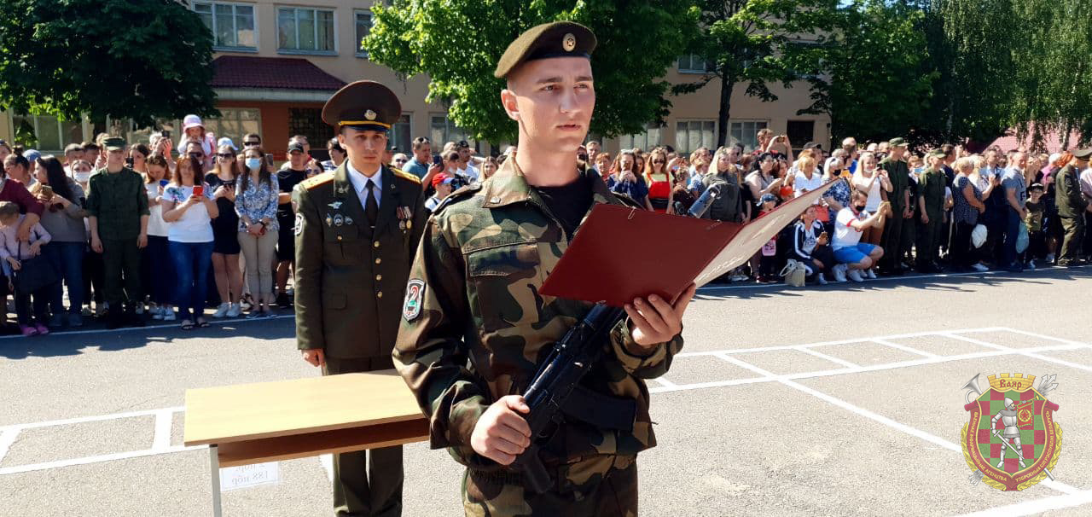
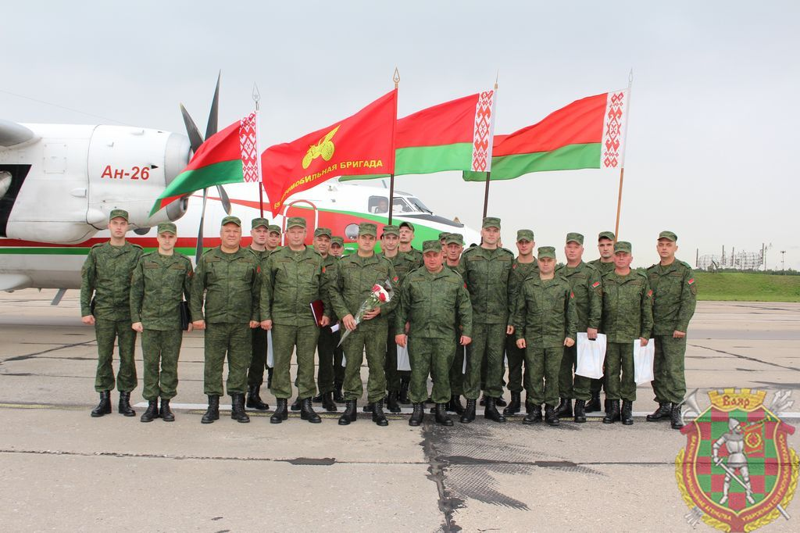
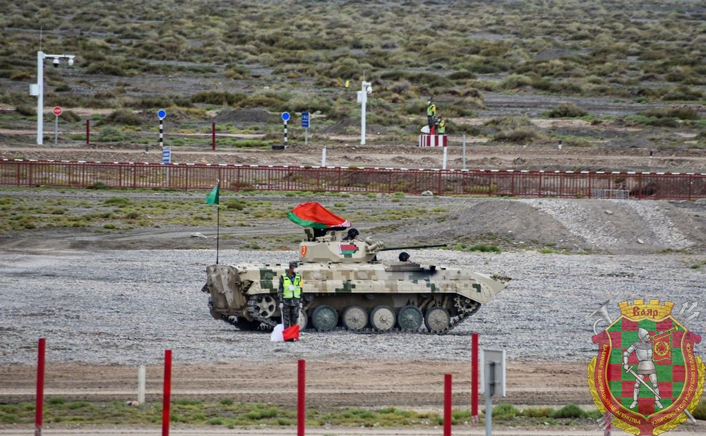
ВООРУЖЕННЫЕ СИЛЫ СОСТАВЛЯЮТ ОСНОВУ ВОЕННОЙ ОРГАНИЗАЦИИ НАШЕГО ГОСУДАРСТВА И ПРЕДНАЗНАЧЕНЫ ДЛЯ ОБЕСПЕЧЕНИЯ ВОЕННОЙ БЕЗОПАСНОСТИ И ВООРУЖЕННОЙ ЗАЩИТЫ РЕСПУБЛИКИ БЕЛАРУСЬ, СОХРАННОСТИ
ЕЕ СУВЕРЕНИТЕТА, НЕЗАВИСИМОСТИ
И ТЕРРИТОРИАЛЬНОЙ ЦЕЛОСТНОСТИ.
После избрания в 1994 году А. Г. Лукашенко Президентом Республики Беларусь военное строительство приобрело системный, концептуальный характер.

Slide 5
Белорусский лидер поставил задачу по обеспечению военной безопасности страны, определил стратегию и направления реформирования Вооруженных Сил.
Министерство обороны Республики Беларусь 1 ноября 1994 г. было переведено на новый штат. Советом Безопасности Республики Беларусь 27 марта 1995 г. была утверждена первая Концепция национальной безопасности.
В 2001 году, с окончанием первого этапа реформирования Вооруженных Сил, Главой государства были утверждены Концепция строительства Вооруженных Сил Республики Беларусь до 2010 года, Программа завершения реформирования Вооруженных Сил на 2001–2005 годы, план их строительства до 2006 года.
В 2007–2011 годах основные усилия были направлены на внедрение в Вооруженных Силах инновационных достижений, недопущение перерастания военной опасности в военную угрозу, а в случае возникновения такой угрозы или нападения на Беларусь – обеспечение надежной защиты суверенитета и территориальной целостности государства.

Slide 6
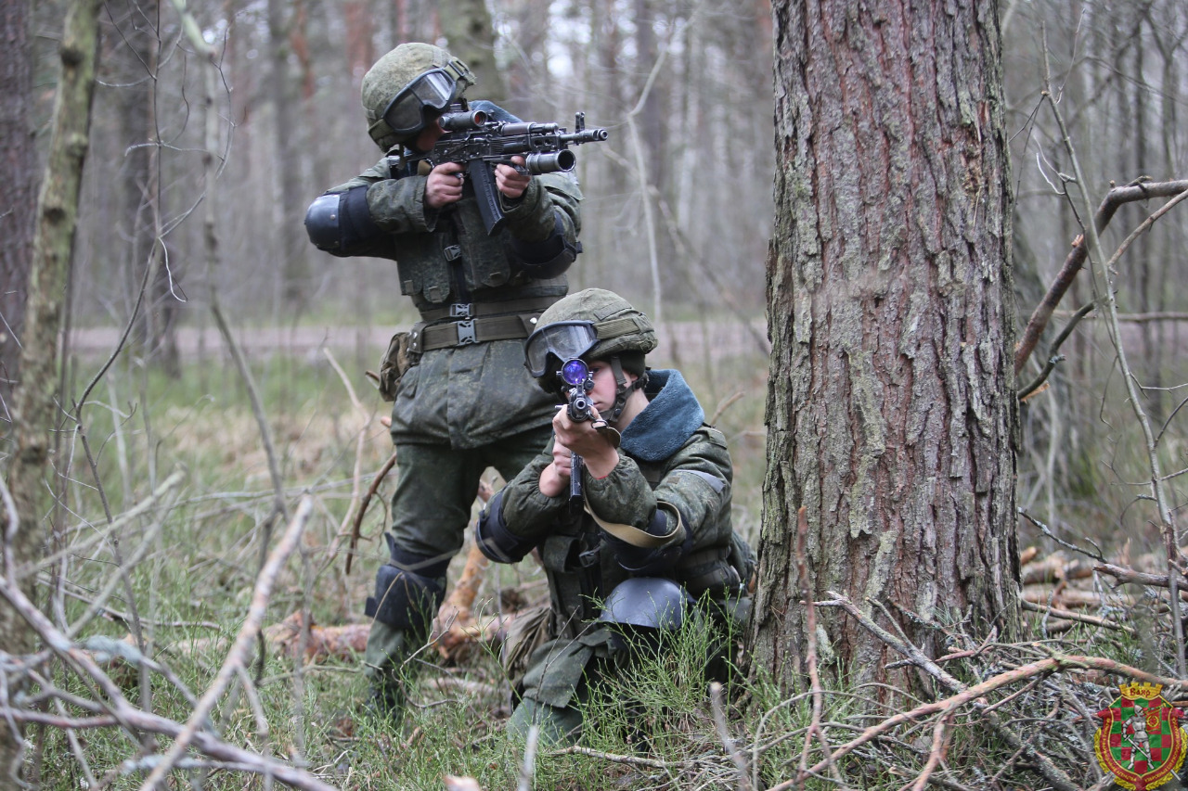
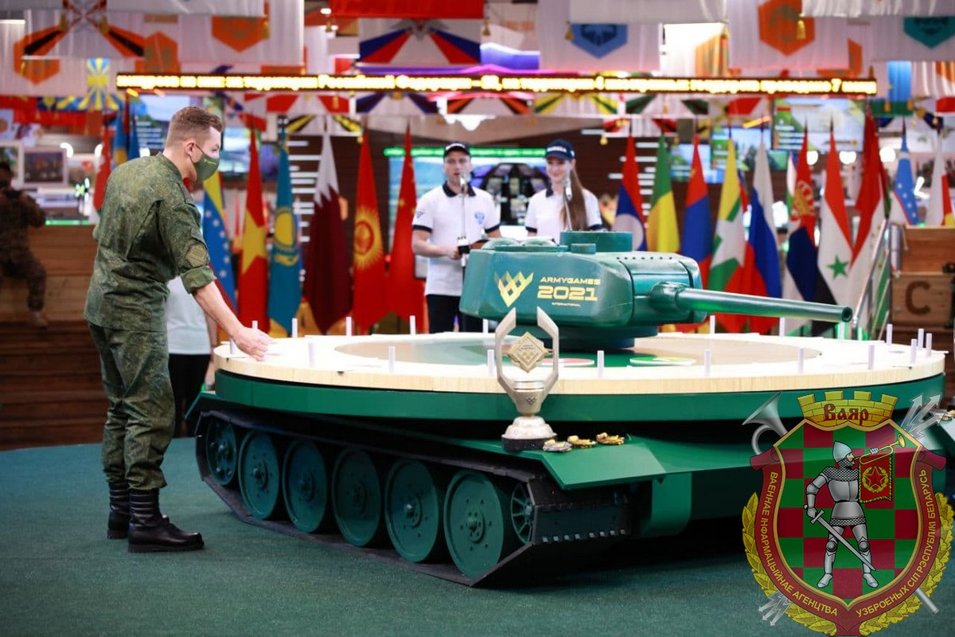
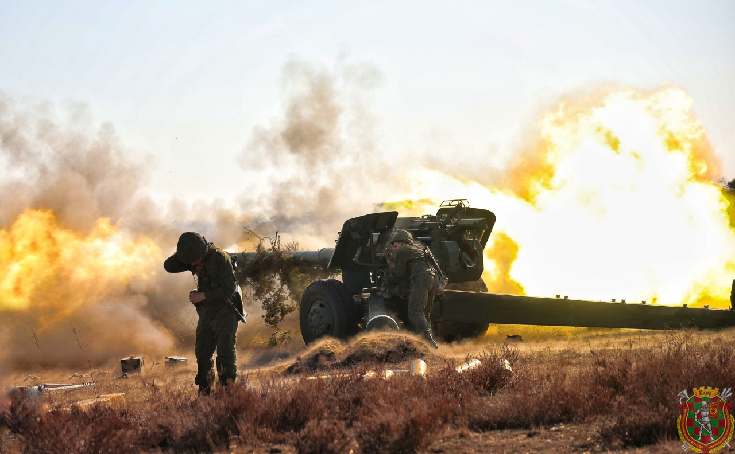
В 2015 году Главой государства были конкретизированы основные направления строительства белорусской армии в современных условиях. Определена приоритетная задача – максимально адаптировать Вооруженные Силы к реагированию на возможные вызовы и угрозы.
В декабре 2019 г. Президентом Республики Беларусь были утверждены План обороны на очередное пятилетие и Концепция строительства и развития Вооруженных Сил до 2030 года.

Slide 7
ИТОГИ СТРОИТЕЛЬСТВА
БЕЛОРУССКОЙ АРМИИ:
оптимизация боевого и численного состава Вооруженных Сил с учетом уточнения задач по предназначению.
избирательное перевооружение на новые комплексы и системы вооружения и военной техники.
сохранение кадрового потенциала Вооруженных Сил, повышение уровня укомплектованности должностей офицерским составом, прапорщиками, военнослужащими, проходящими службу по контракту.
избавление от невостребованных материальных средств, мест их хранения, других объектов путем утилизации и реализации вооружения, техники и боеприпасов, передачи высвобождаемых городков местным органам власти.

Slide 8
Нормативную правовую основу обеспечения военной безопасности в Республике Беларусь составляют:
Конституция Республики Беларусь.
Концепция национальной безопасности Республики Беларусь, утвержденная Главой государства 9 ноября 2010 г. (в настоящее время готовится новая редакция с учетом развития военно-политической и военно-стратегической обстановки, трансформации существующих и появления новых источников военных угроз, необходимости дальнейшего совершенствования системы обеспечения военной безопасности).
Военная доктрина Республики Беларусь и Военная доктрина Союзного государства;
законы Республики Беларусь в области обороны («Об обороне», «О Вооруженных Силах Республики Беларусь» и др.).
Концепция строительства и развития Вооруженных Сил Республики Беларусь до 2030 года.
План строительства и развития Вооруженных Сил Республики Беларусь на 2021–2025 годы.
международные договоры в сфере обеспечения военной безопасности.

Slide 9
ГЛАВНАЯ РОЛЬ
В ОБЕСПЕЧЕНИИ БЕЗОПАСНОСТИ НАШЕЙ СТРАНЫ
ОТВЕДЕНА
ГЛАВЕ ГОСУДАРСТВА

Slide 10
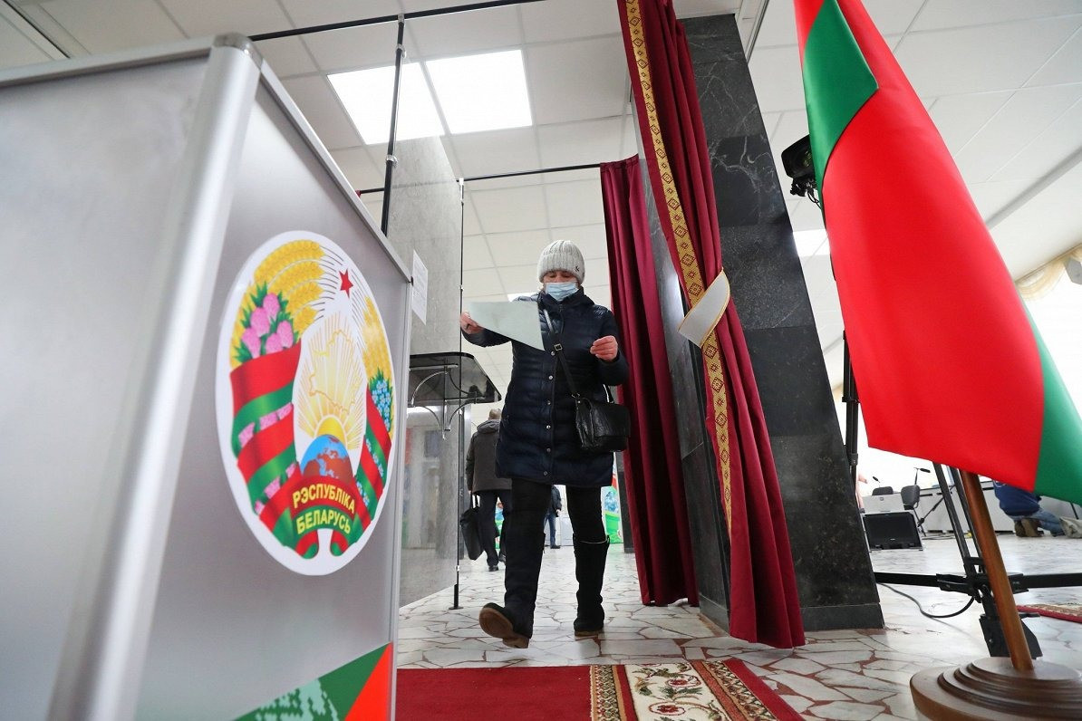
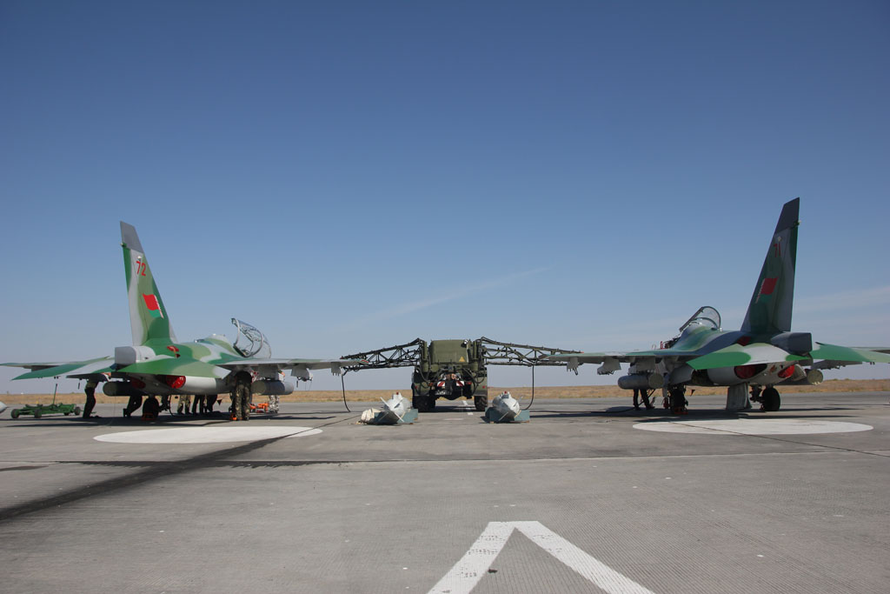
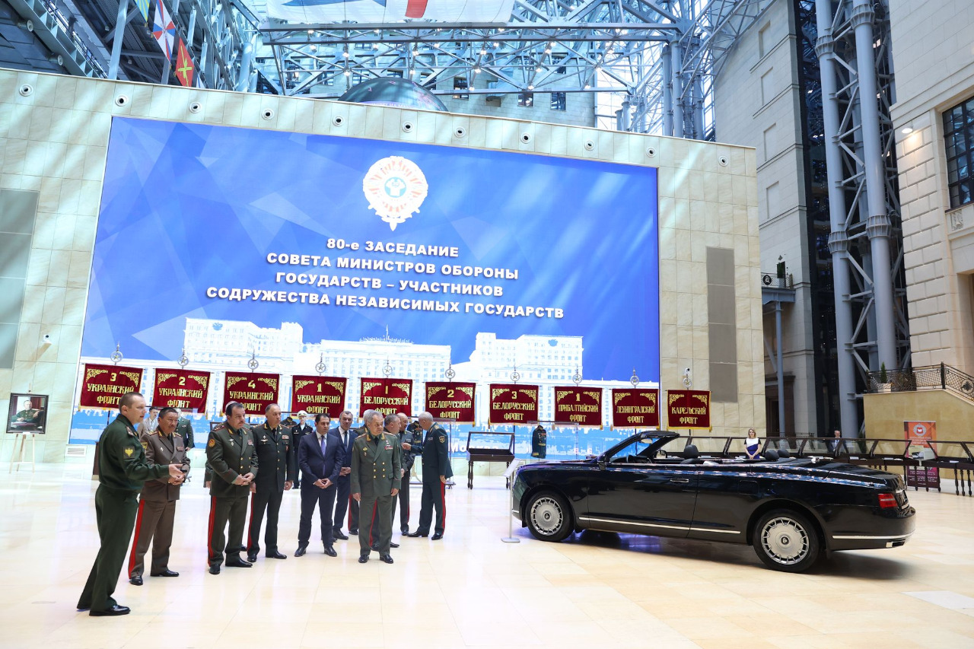
В 2021 году – начале 2023 гг. были предприняты следующие меры по обеспечению военной безопасности Республики Беларусь:
постоянный мониторинг международной военно-политической и стратегической обстановки вокруг нашей страны, прогнозирование ее развития для выработки исчерпывающих мер по обеспечению военной безопасности.
своевременное, детальное и адекватное складывающейся военно-политической обстановке, экономическим возможностям нашего государства планирование противодействия.
совершенствование законодательства Республики Беларусь по вопросам защиты суверенитета и конституционного строя.

Slide 11
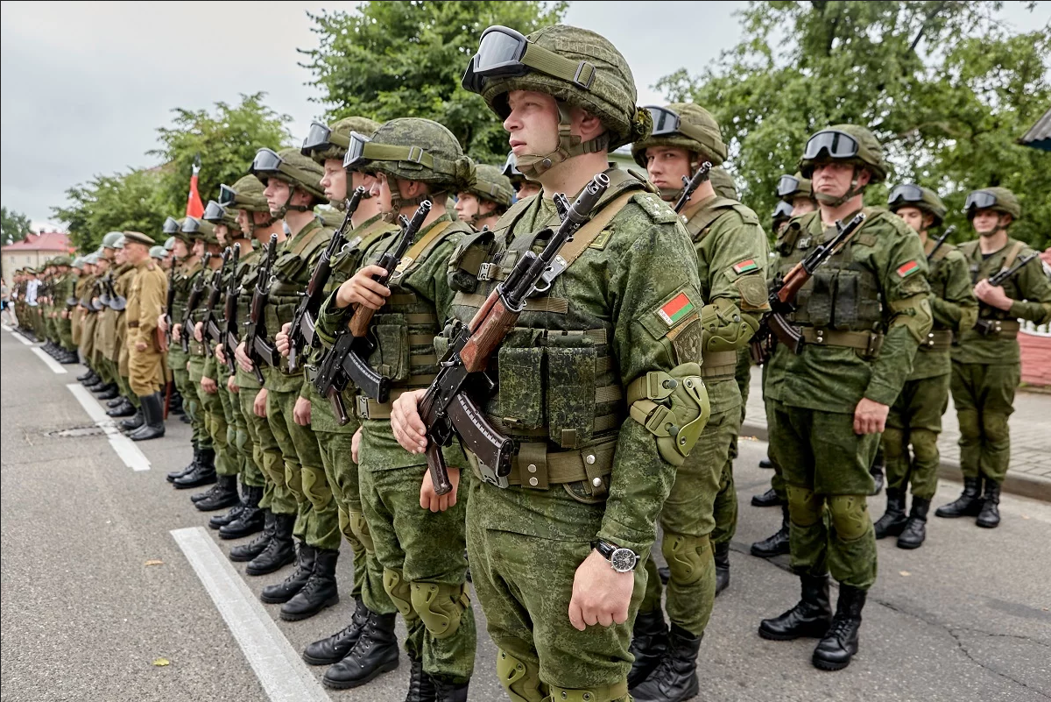
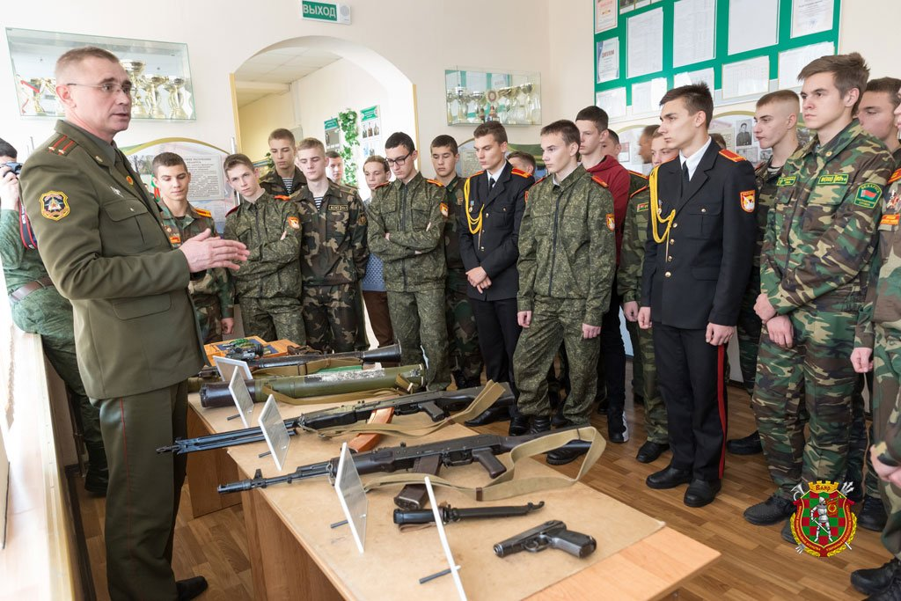
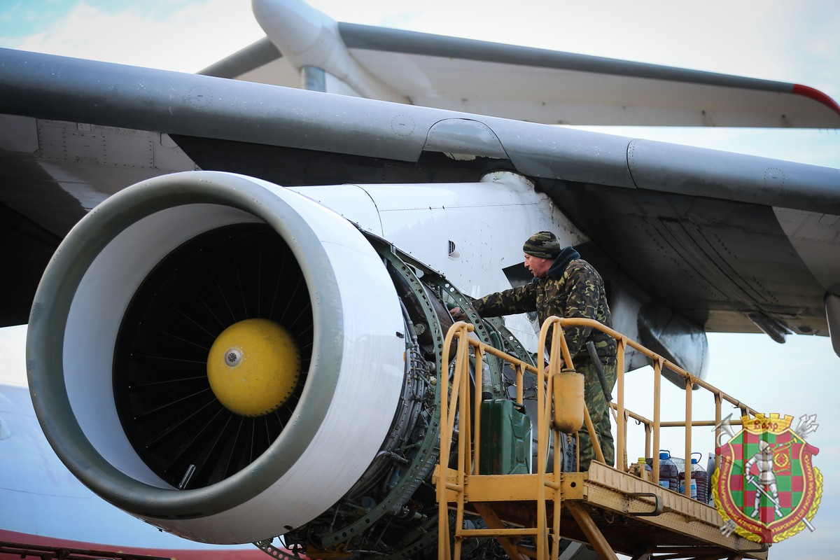
В 2021 году – начале 2023 гг. были предприняты следующие меры по обеспечению военной безопасности Республики Беларусь:
уточнение основных направлений и приоритетов военного строительства и развития Вооруженных Сил на ближайшую перспективу.
поддержание требуемого уровня боевой и мобилизационной готовности Вооруженных Сил.
укрепление в обществе чувства патриотизма и готовности к защите национальных интересов Республики Беларусь, воспитание сознательного отношения граждан Республики Беларусь к ее вооруженной защите.

Slide 12
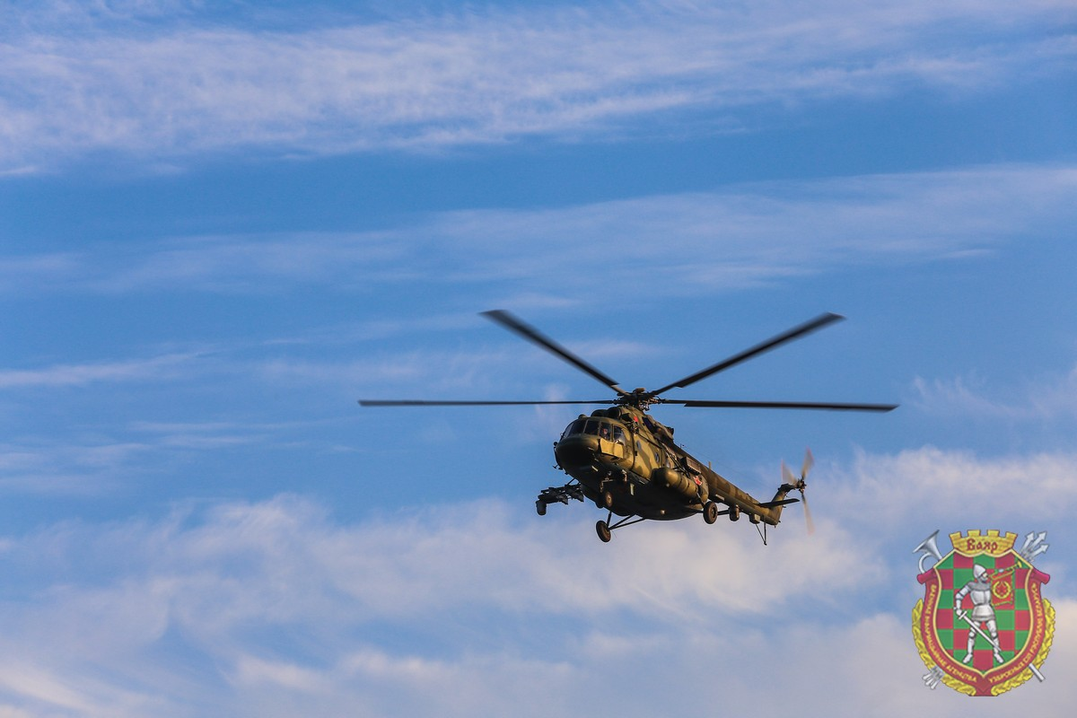
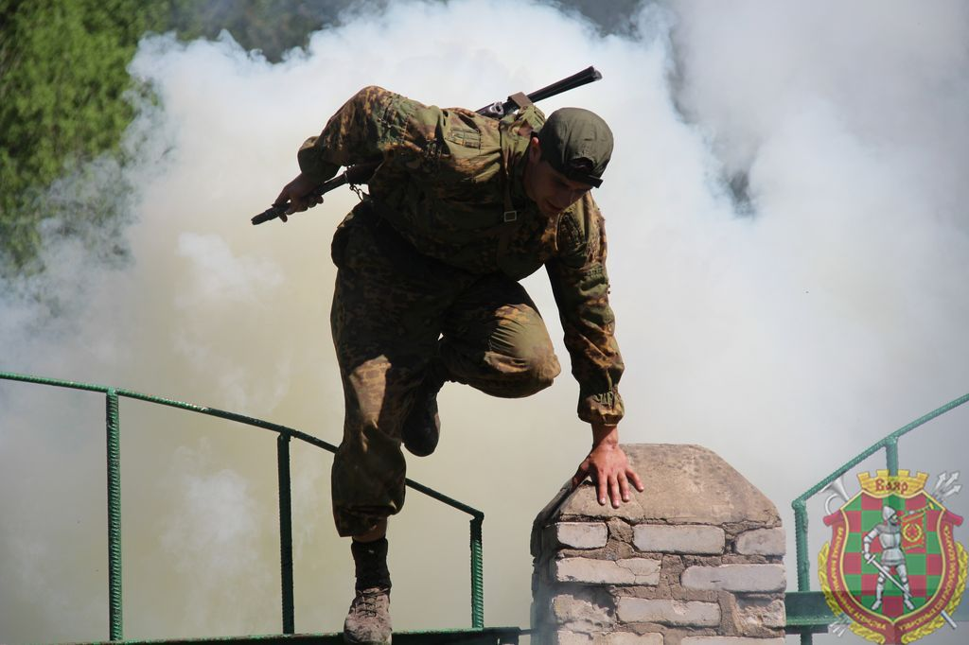
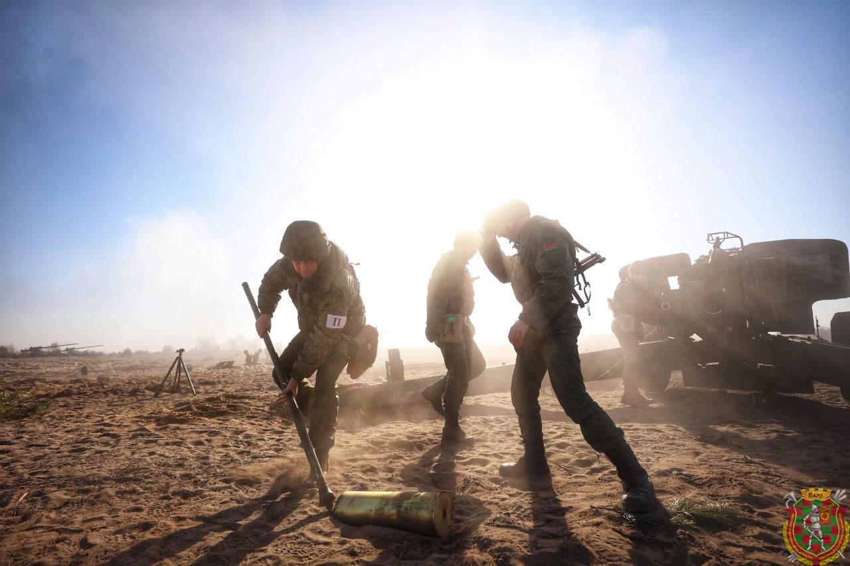
В 2021 году – начале 2023 гг. были предприняты следующие меры по обеспечению военной безопасности Республики Беларусь:
противодействие разведывательной деятельности других государств, а также негосударственных субъектов, в целях защиты сведений, составляющих государственные секреты Республики Беларусь.
укрепление системы коллективной безопасности ОДКБ, развертывание российской части региональной группировки войск (сил) на территории Республики Беларусь.
проведение мероприятий по усилению охраны и защиты Государственной границы Республики Беларусь, в том числе с Украиной.

Slide 13
ВОЕННАЯ ДОКТРИНА РЕСПУБЛИКИ БЕЛАРУСЬ НОСИТ СУГУБО ОБОРОНИТЕЛЬНЫЙ ХАРАКТЕР.
НАША СТРАНА ИСХОДИТ ИЗ ТОГО, ЧТО НИ ОДНО ИЗ ГОСУДАРСТВ НЕ ЯВЛЯЕТСЯ ДЛЯ НЕЕ ПРОТИВНИКОМ.
В то же время белорусское государство будет отстаивать свои национальные интересы с использованием всех имеющихся средств, в том числе посредством применения военной силы, и оставляет за собой право принятия комплекса превентивных мер стратегического сдерживания в целях недопущения нападения или нейтрализации внутреннего вооруженного конфликта.

Slide 14
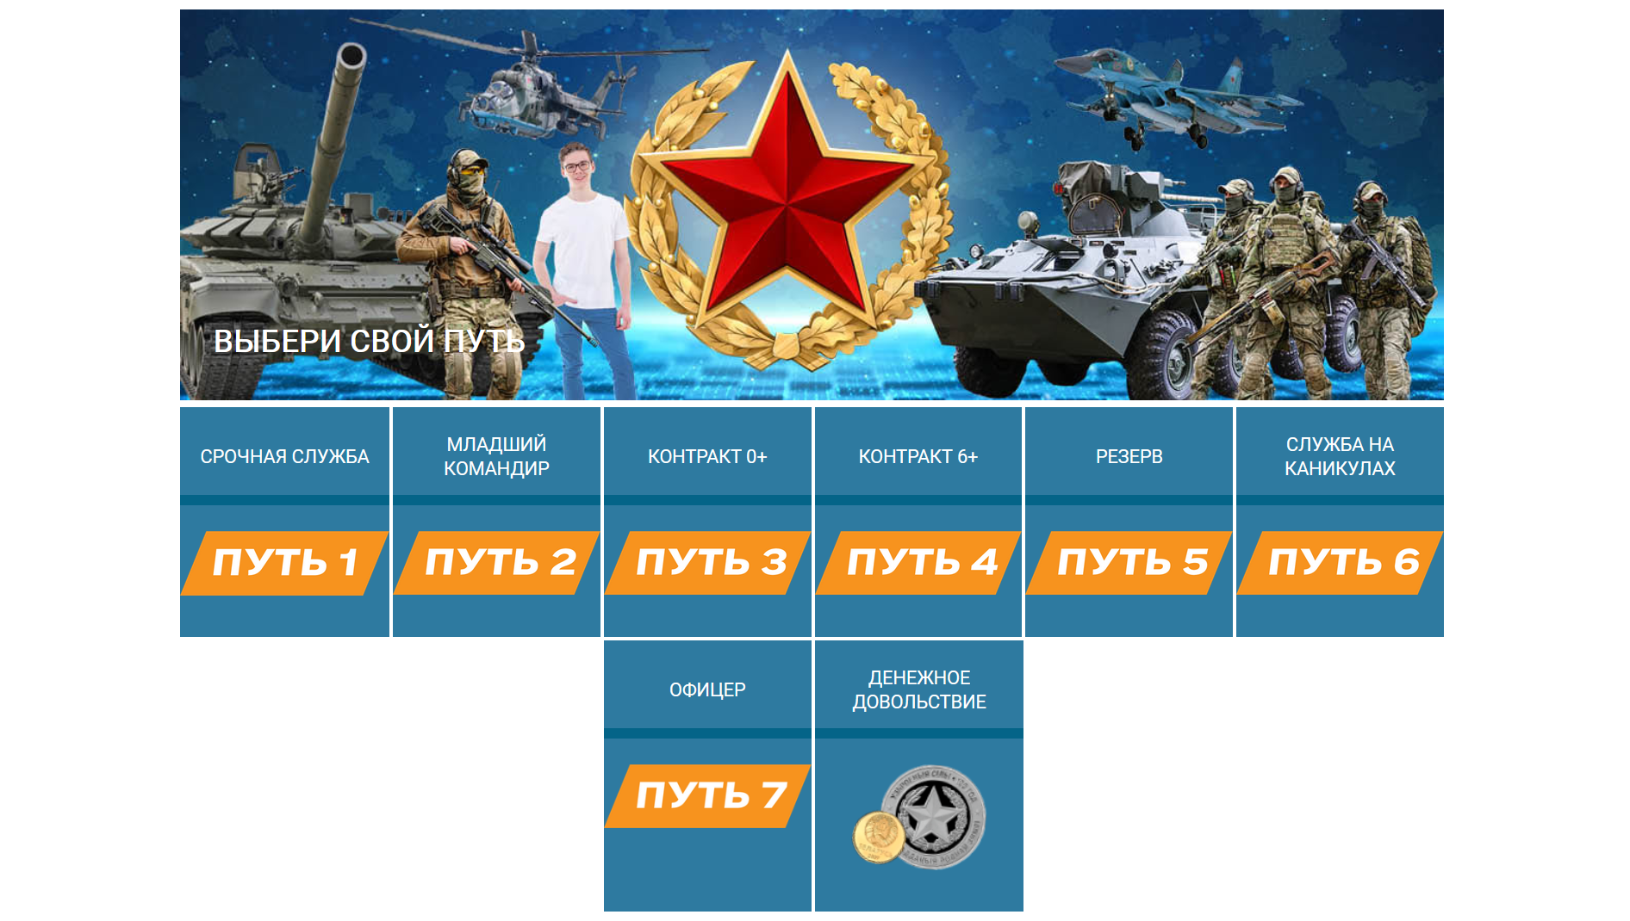
В НАСТОЯЩЕЕ ВРЕМЯ В БЕЛАРУСИ СУЩЕСТВУЕТ СМЕШАННЫЙ ТИП КОМПЛЕКТОВАНИЯ АРМИИ,
ПРИ КОТОРОМ СОХРАНЯЮТСЯ КАК СРОЧНАЯ ВОЕННАЯ СЛУЖБА, ТАК И СЛУЖБА ПО КОНТРАКТУ.

Slide 15
Центральные органы военного управления Вооруженных Сил Республики Беларусь:
Министерство обороны Республики Беларусь и Генеральный штаб Вооруженных Сил
Республики Беларусь.

Slide 16
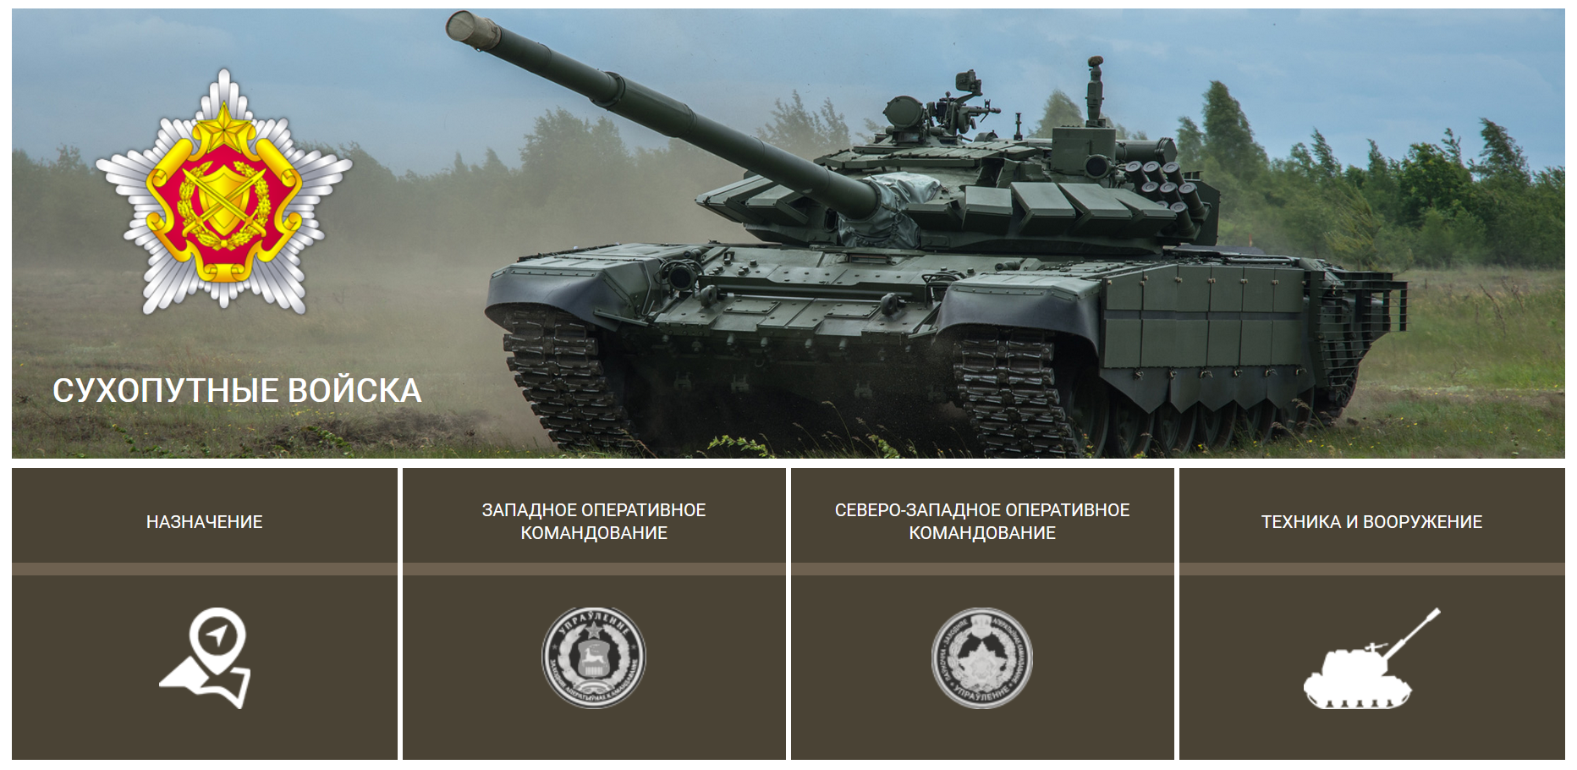

Slide 17
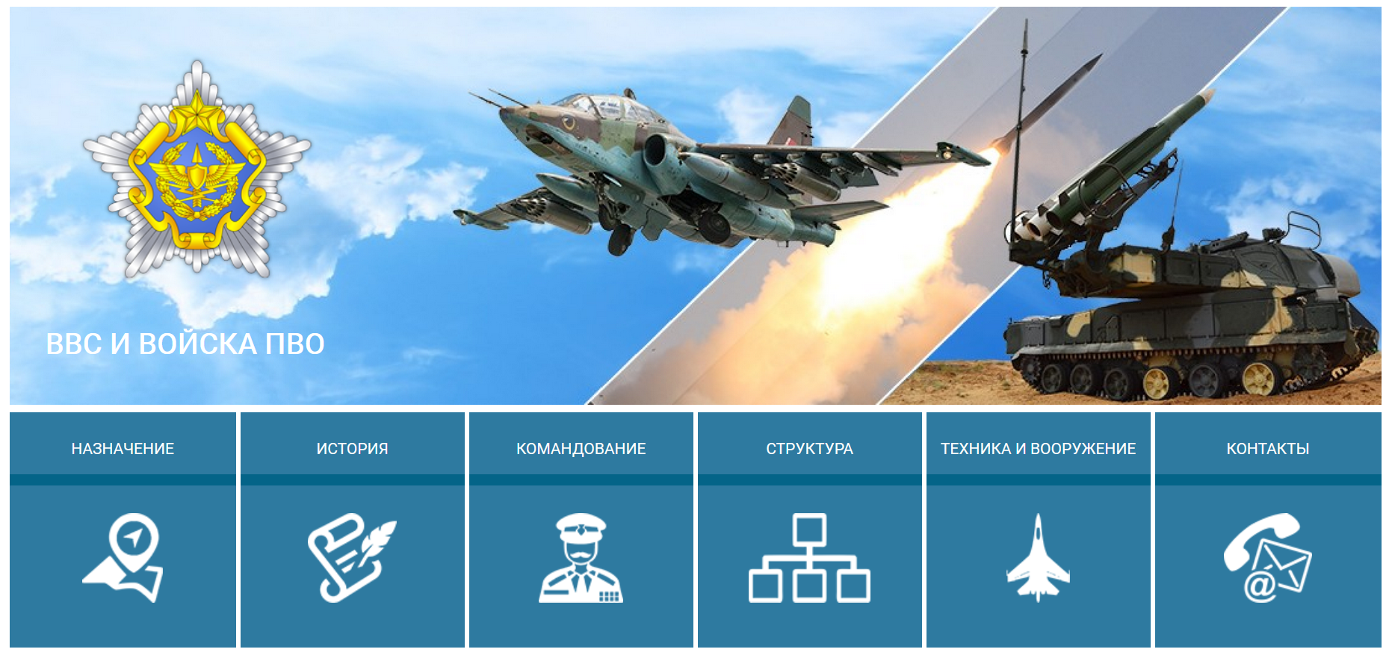

Slide 18
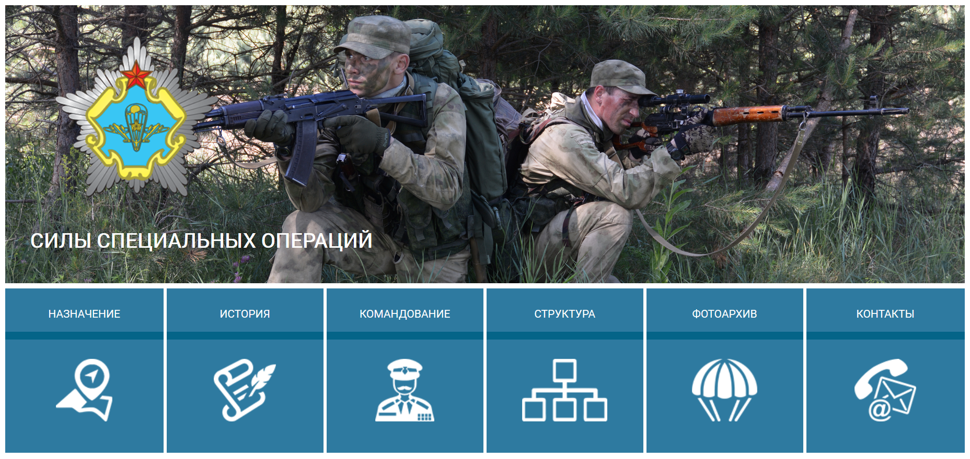

Slide 19
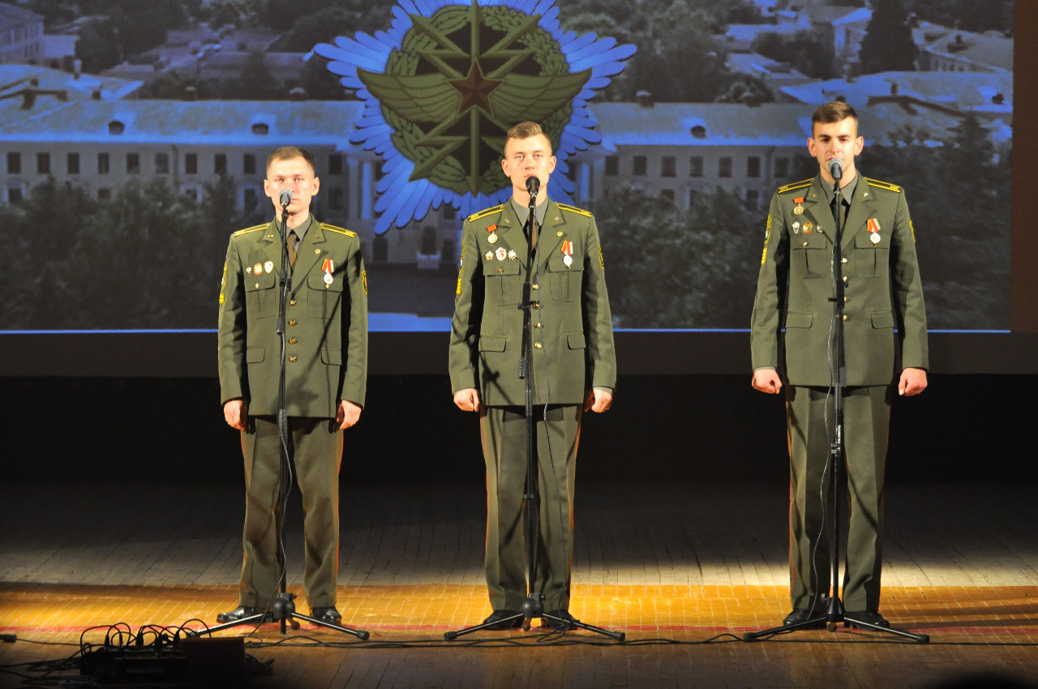
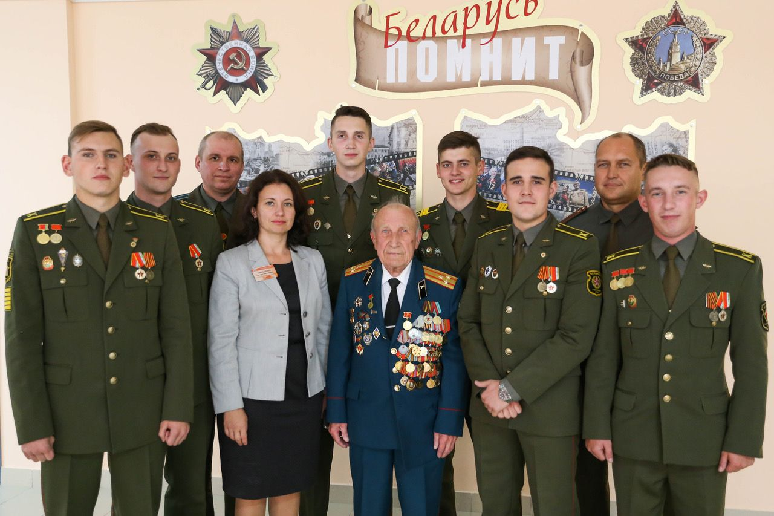
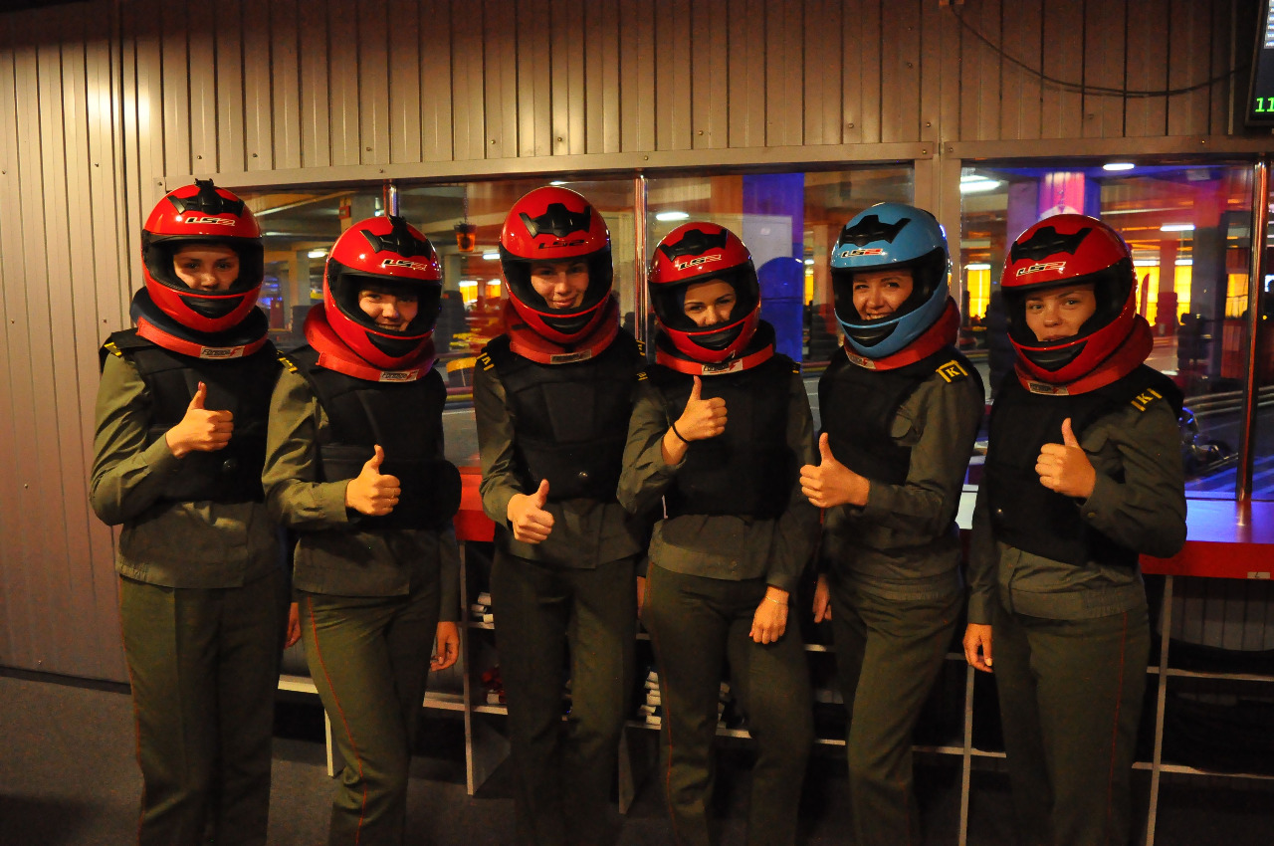
Система идеологической работы Вооруженных Сил, включает работу с военнослужащими и гражданским персоналом, населением страны и международной общественностью.

Slide 20
«Оборонно-промышленный комплекс является одним из важнейших высокотехнологичных секторов белорусской экономики. Естественно, мы должны опираться на отечественного производителя вооружений».
Глава государства А. Г. Лукашенко
на состоявшемся 10 мая 2022 г. совещании
по государственному оборонному заказу на 2022 год.

Slide 21
Приоритетные направления международного военного сотрудничества:
обеспечение поддержания стратегического уровня международного военного сотрудничества с Российской Федерацией.
повышение эффективности Организации Договора о коллективной безопасности, подготовка и участие в учениях ОДКБ, реализация положений Стратегии коллективной безопасности на период до 2025 года.
реализация целей многостороннего военного сотрудничества государств – участников Содружества Независимых Государств, подготовка решений, выносимых на рассмотрение заседаний Совета министров, Координационных комитетов и Координационных совещаний государств – участников СНГ.

Slide 22
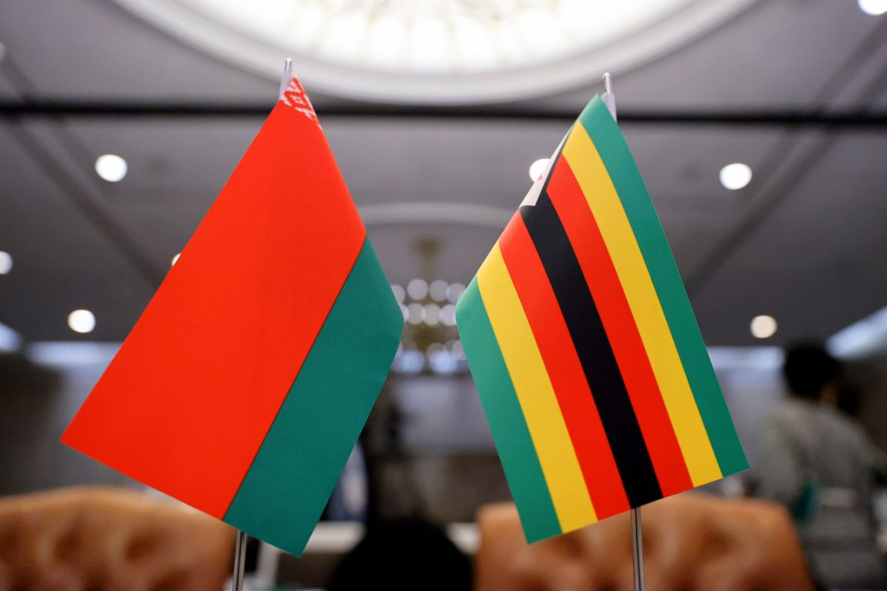
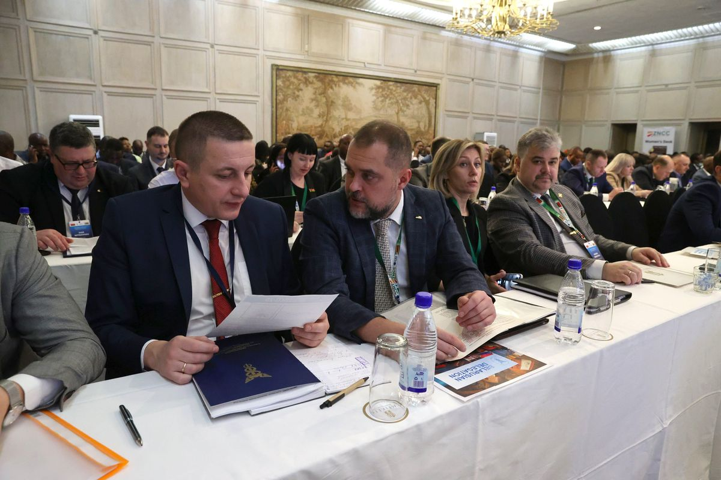
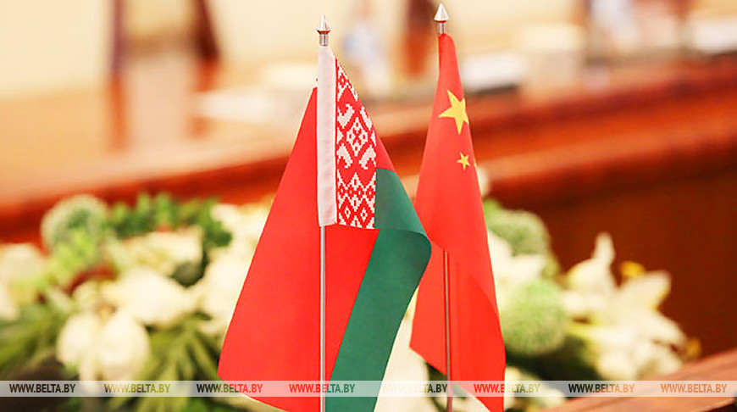
поддержание максимально возможного уровня военного сотрудничества с Китайской Народной Республикой.
расширение сотрудничества со странами Юго-Восточной Азии, Ближнего Востока, Африки.
расширение участия в деятельности по поддержанию международного мира и безопасности, в том числе в рамках ОДКБ.
стабилизация отношений со странами коллективного Запада с учетом национальных интересов.

Slide 23

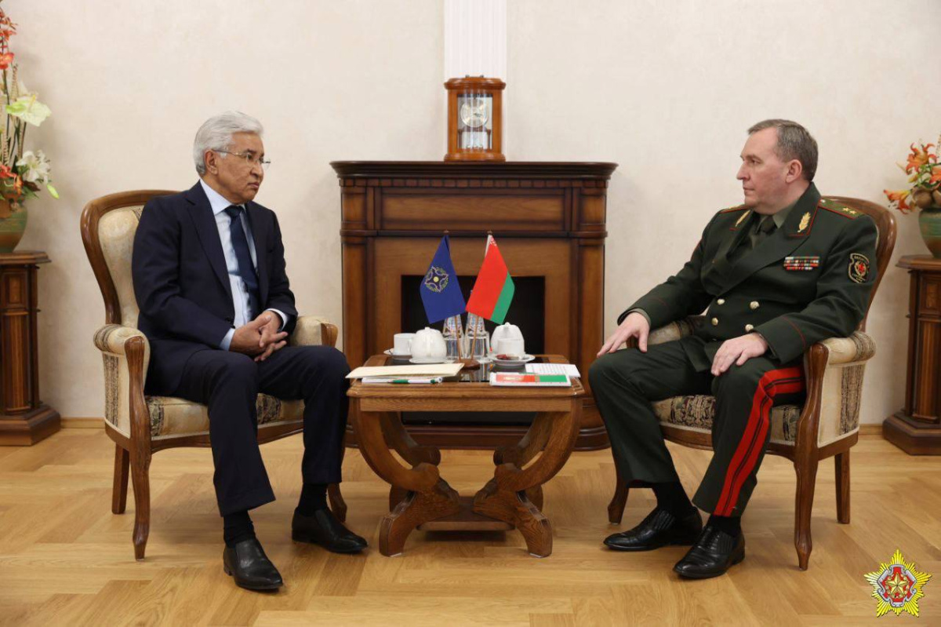
В 2023 ГОДУ ФУНКЦИИ ПРЕДСЕДАТЕЛЯ
В ОДКБ
ВЫПОЛНЯЕТ БЕЛАРУСЬ

Slide 24
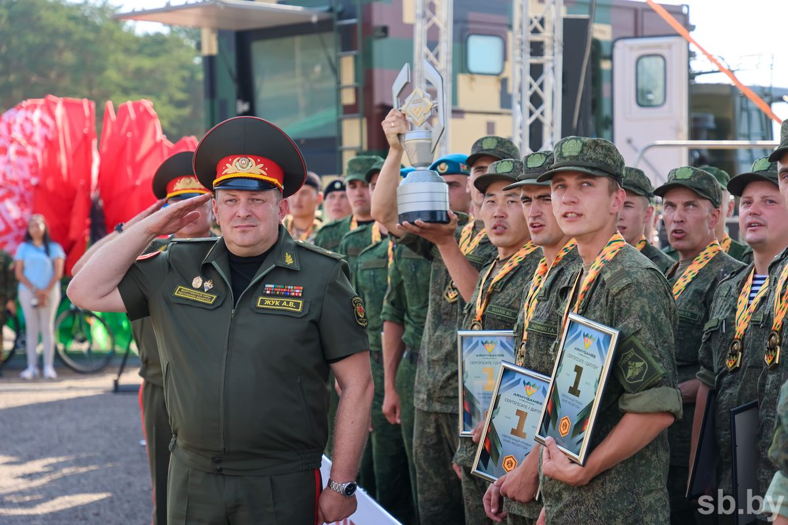

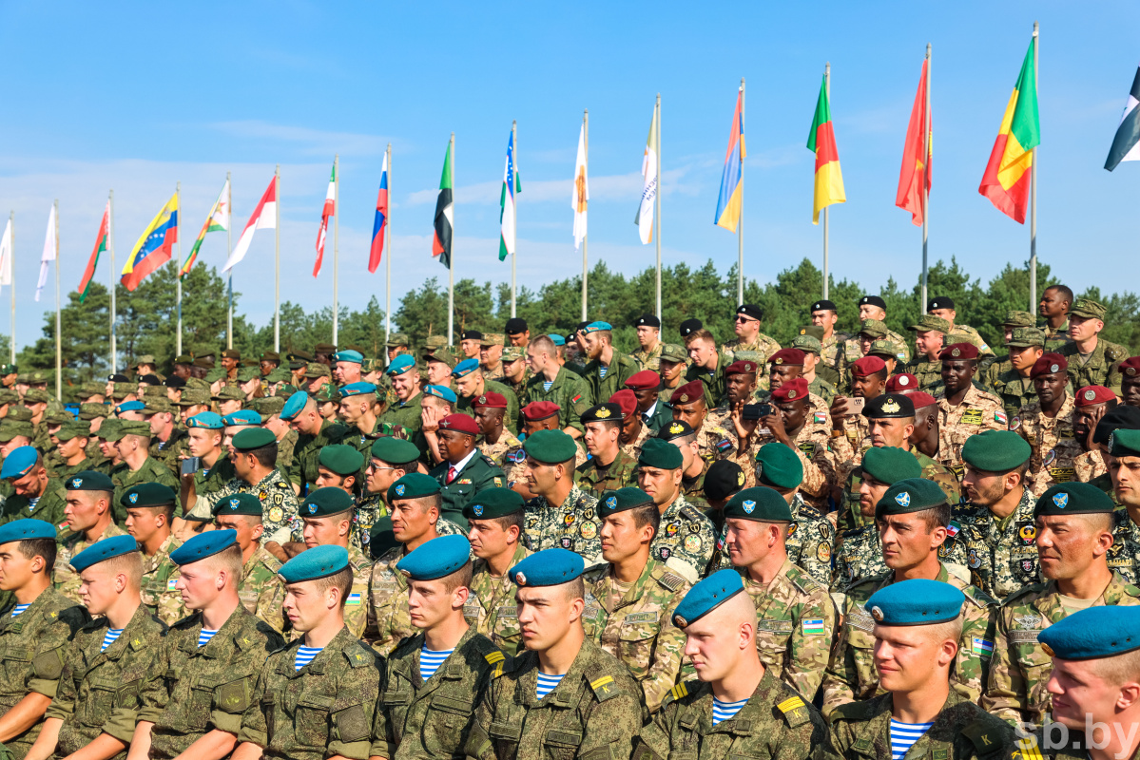
Участие армейских команд Вооруженных Сил Республики Беларусь в ежегодных Армейских международных играх (АрМИ)
Часть конкурсов в рамках данных игр проводятся
на территории Республики Беларусь.

Slide 25

БЕЛАРУСЬ СТАЛА ПЕРВЫМ ГОСУДАРСТВОМ
НА ПОСТСОВЕТСКОМ ПРОСТРАНСТВЕ,
ДОБРОВОЛЬНО ОТКАЗАВШИМСЯ ОТ ВОЗМОЖНОСТИ ОБЛАДАНИЯ ЯДЕРНЫМ ОРУЖИЕМ БЕЗ КАКИХ-ЛИБО ПРЕДВАРИТЕЛЬНЫХ УСЛОВИЙ И ОГОВОРОК

Slide 26
584
1341
1773
ракеты средней и меньшей дальности
Беларусь вывела со своей территории
130
боевая бронированная
машина
боевых
танка
боевых самолетов
УНИЧТОЖЕНО БЕЛАРУСЬЮ ПО ДОГОВОРУ
ОБ ОБЫЧНЫХ ВООРУЖЕННЫХ СИЛАХ В ЕВРОПЕ ОТ 1990 ГОДА

Slide 27

Только в течение трех последних лет Глава белорусского государства выдвинул ряд масштабных инициатив, направленных на укрепление безопасности, снижение конфронтации и восстановление доверия между странами.
Было предложено сформировать «пояс цифрового добрососедства» путем заключения международных соглашений об обеспечении информационной безопасности.
Глава белорусского государства выступил с инициативой о принятии многосторонней политической декларации стран о неразмещении ракет средней и меньшей дальности в Европе.

Slide 28
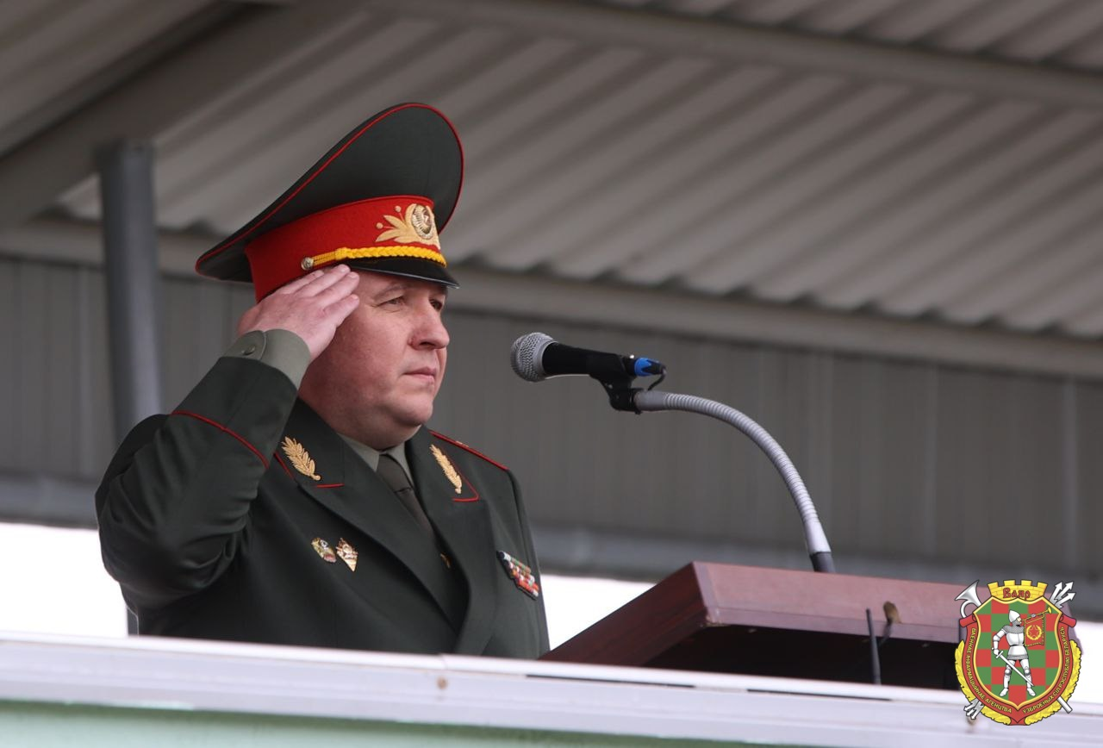
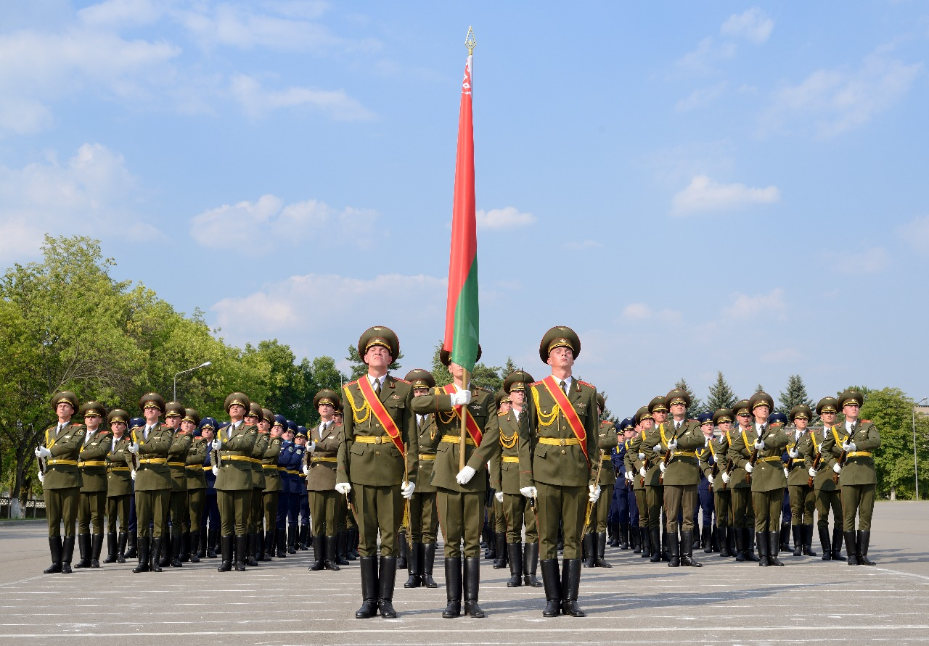
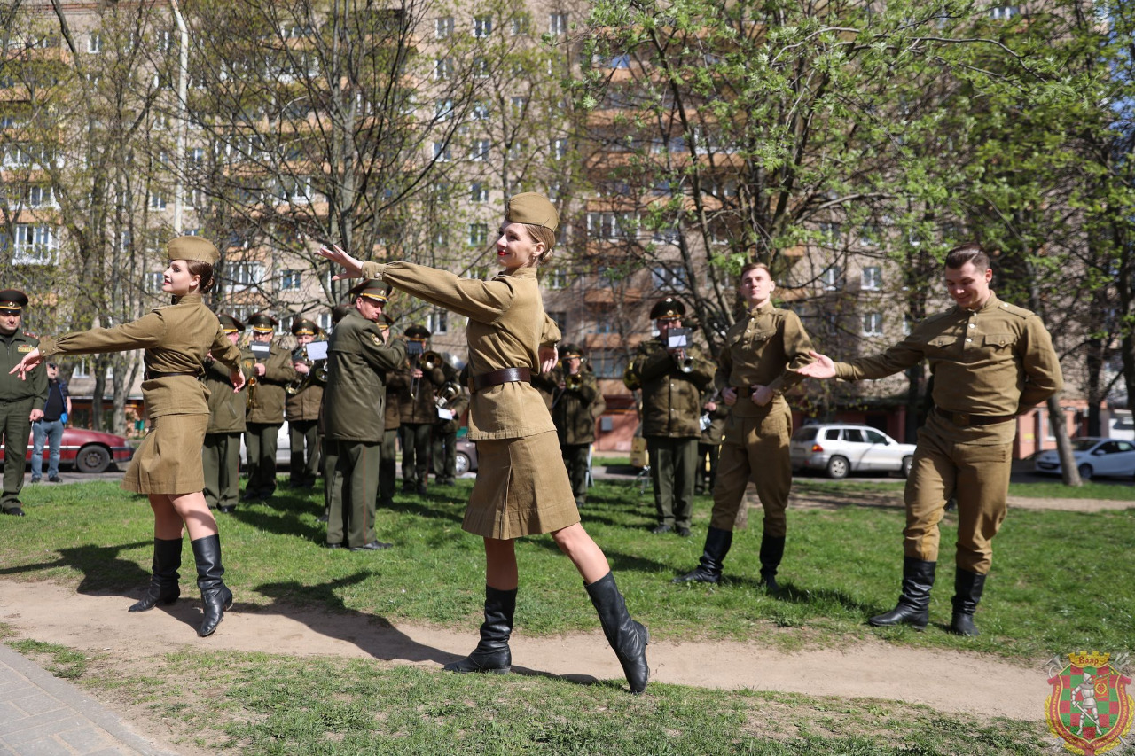
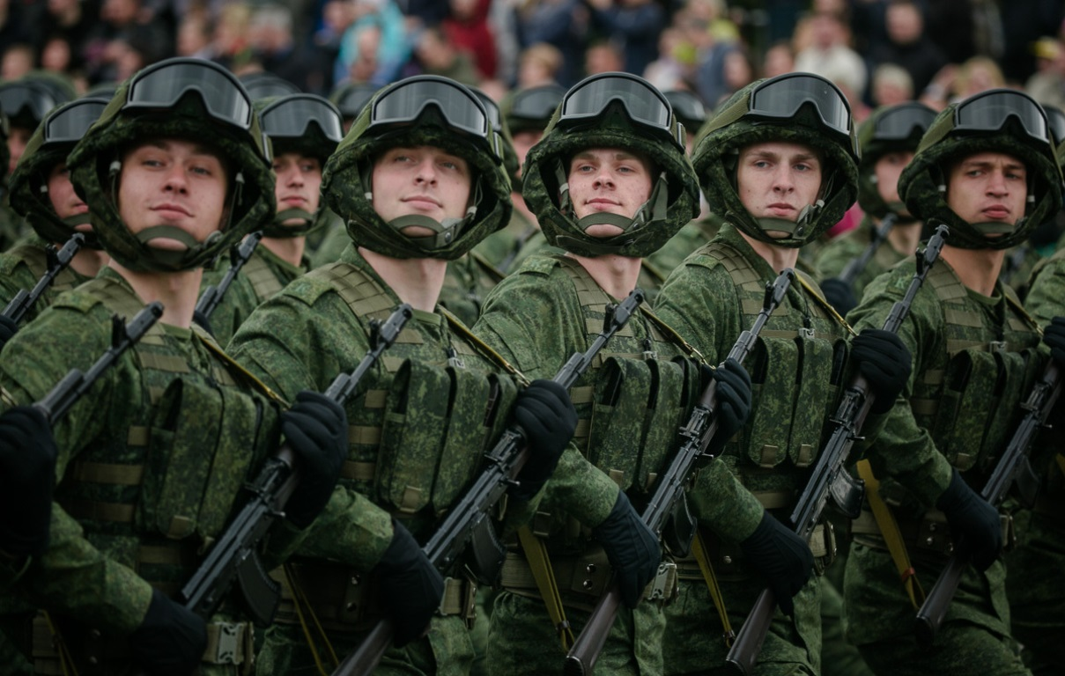
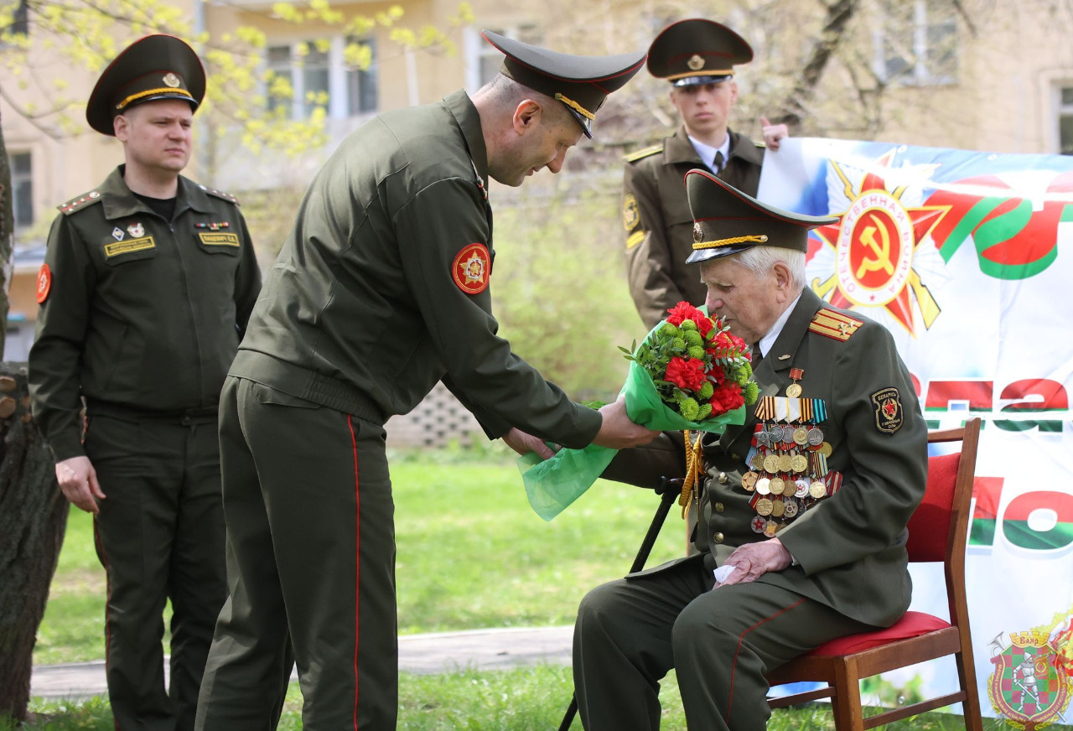
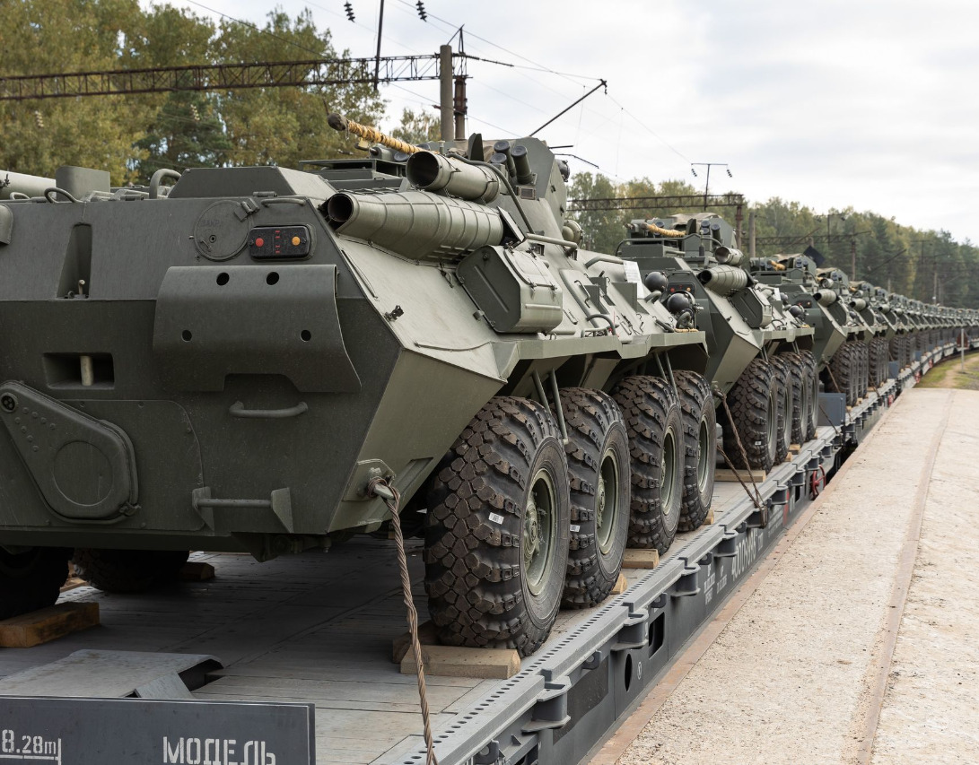
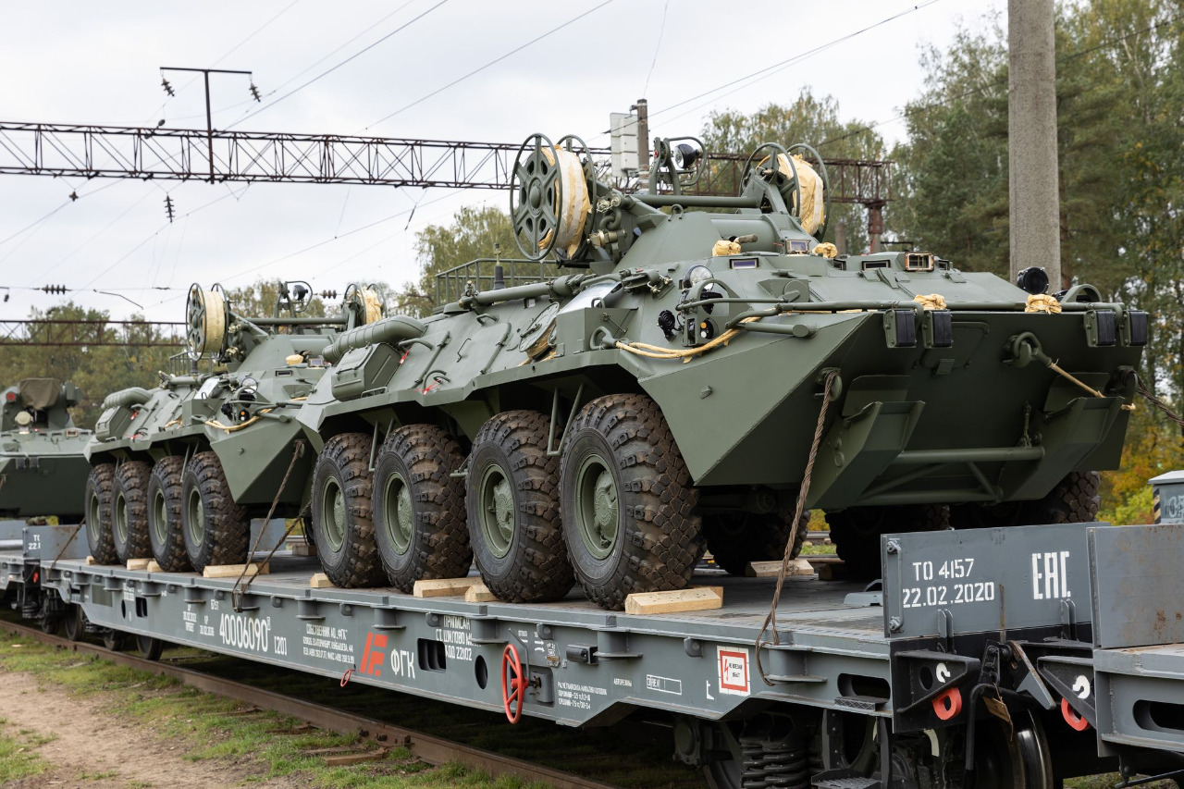
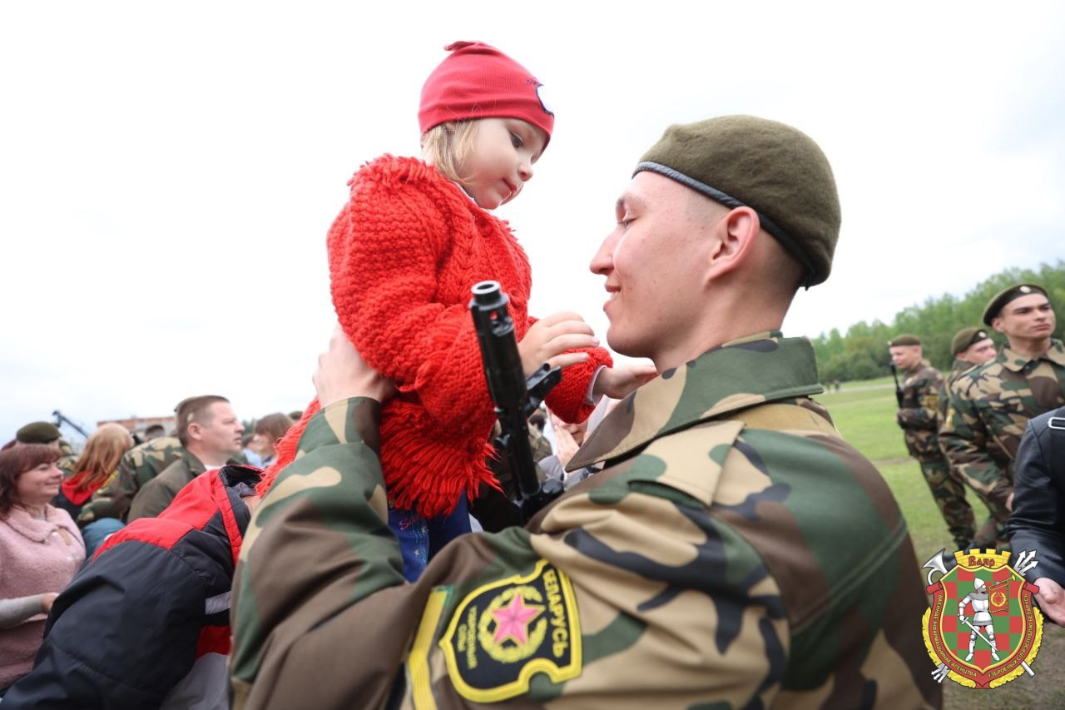
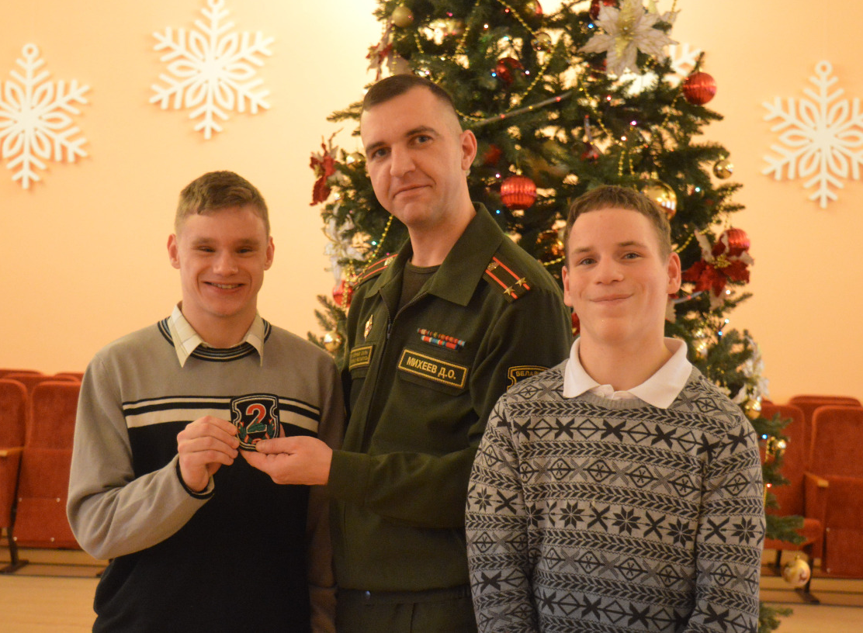
ВООРУЖЕННЫМ СИЛАМ РЕСПУБЛИКИ БЕЛАРУСЬ – 105!

Slide 29
ОБЕСПЕЧЕНИЕ ВОЕННОЙ БЕЗОПАСНОСТИ –
ВАЖНЕЙШИЙ ФАКТОР РАЗВИТИЯ
РЕСПУБЛИКИ БЕЛАРУСЬ
В СОВРЕМЕННЫХ УСЛОВИЯХ
(к 105-летию Вооруженных Сил
Республики Беларусь)

